Slide 1
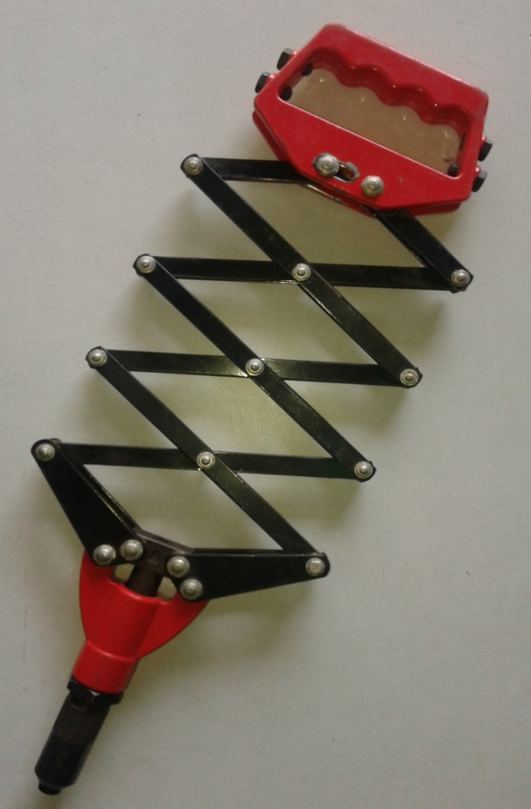
सुतारकामात वापरण्यात येणारी हत्यारे
तोडणारी हत्यारे
कापणारी हत्यारे
रंधणारी हत्यारे
छिद्र पाडणारी हत्यारे
ठोकणारी हत्यारे

Slide 2
१. तोडणारी हत्यारे (Pairing Tools)
लाकडावर तासकाम करण्यासाठी म्हणजे लाकूड छिलून साफ करण्यासाठी पटाशीचा वापर करतात.
निगा व काळजी:
पटाशीला वाड व धार योग्य त्या कोनात आहे कि नाही ते पहावे.
मूठ नीट बसलेली असावी.
लांब पात्याच्या पटाशीवर हाताच्या दाबानेच काम करावे.
काम करताना वस्तुखाली लाकूड ठेवावे.
पटाशी गंजू नयेत म्हणून ग्रीस किंवा तेल लावावे.

Slide 3
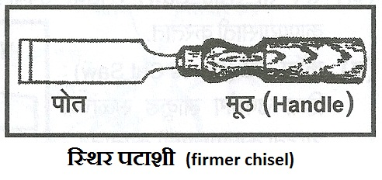
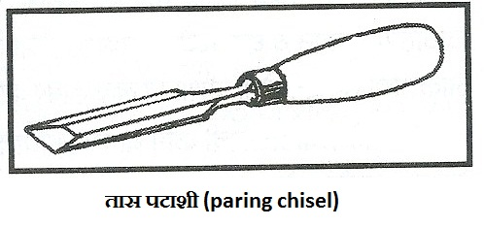
पटाशी (Saw)
प्रकार:
स्थिर पटाशी
मोर्टिस पटाशी
तास पटाशी
बेव्हल पटाशी
गोबारे / नाक्या

Slide 4
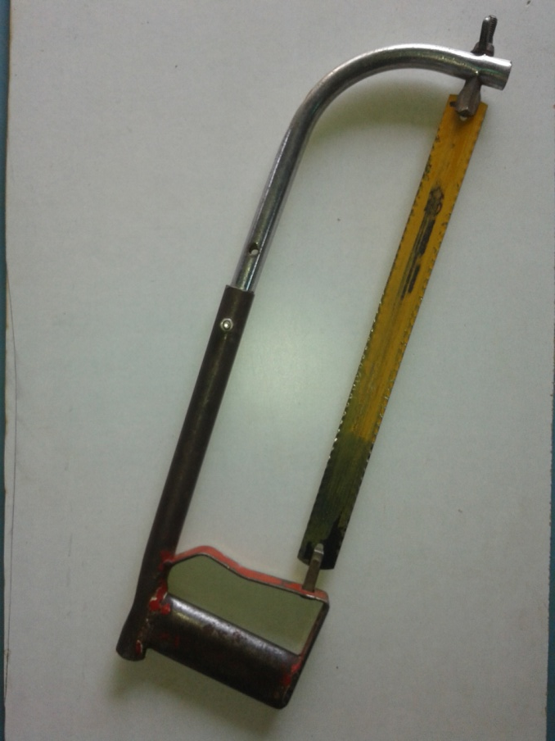
२. कापणारी हत्यारे (Sawing Tools)
सुतारकामात कापणारे हत्यार म्हणून करवतीचा वापर करतात.
निगा व काळजी:
लाकडावर काम करताना करवतीला व्यवस्थित धार लावावी.
करवती गंजू नयेत म्हणून पातींना ग्रीस किंवा तेल लावावे.

Slide 5
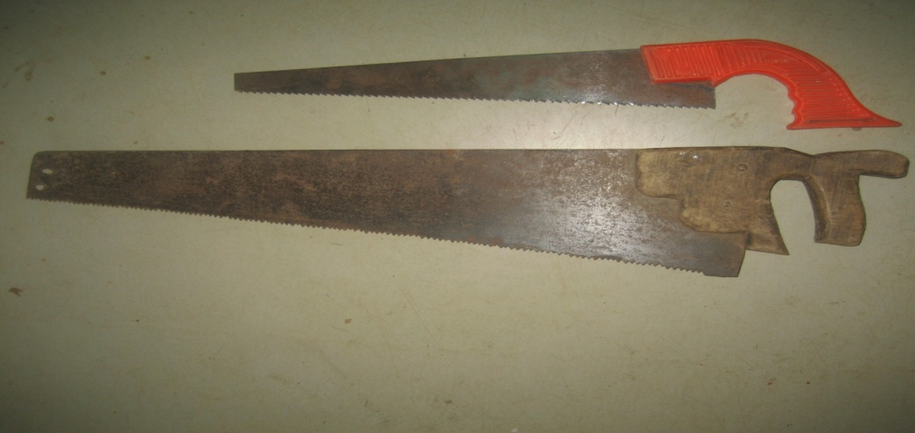
करवत (Saw)
प्रकार:
हात करवत
रीप सॉ
क्रॉसकट सॉ
पट्टी करवत
डोव्हटेल सॉ
कंपास करवत
छिद्र करवत

Slide 6
३. रंधणारी हत्यारे (Planning Tools)
रंधा (Plane) सुतारकामात हे महत्वाचे हत्यार होय. लाकडाचा खडबडीत पृष्ठभाग समपातळीत आणण्यासाठी रंध्याचा उपयोग होतो.
निगा व काळजी:
ज्या कामासाठी जो रंधा योग्य असेल तोच वापरावा.
रंध्याच्या पात्याला चांगली धार असावी. नंतरच काम सुरु करावे.
रंधा नेहमी एका बाजूवर टेकवून ठेवावा.
पात्यास गंज चढू नये म्हणून ग्रीस किंवा तेल लावावे.

Slide 7
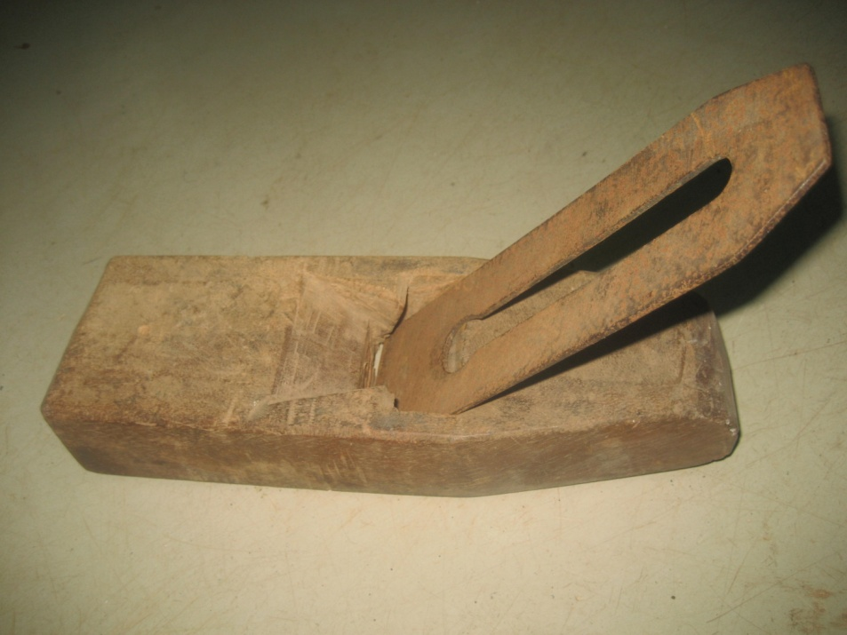
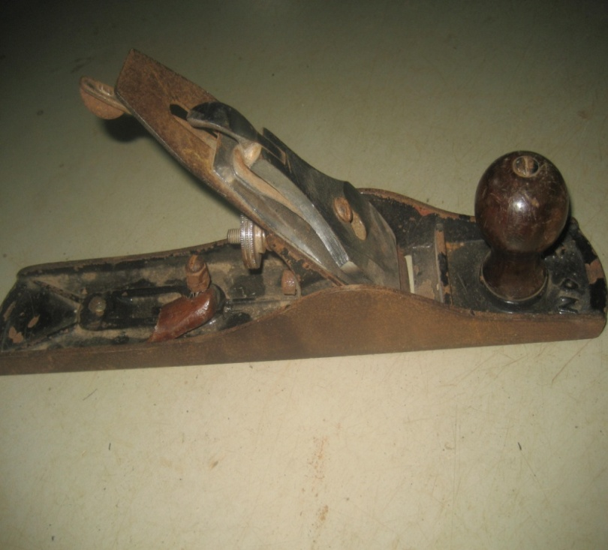
रंधा (Plane)
लाकडी रंधा
लोखंडी रंधा

Slide 8
४. छिद्र पाडणारी हत्यारे (Boaring Tools)
लाकडावर निरनिराळ्या व्यासाची छिद्रे पाडण्यासाठी विविध हत्यारांचा उपयोग केला जातो.
निगा व काळजी:
छिद्र पाडण्यापूर्वी ड्रील हव्या त्या आकाराचेच असल्याची खात्री करावी.
ड्रीलला योग्य धार लावावी.
छिद्र पाडावयाच्या जागी खिळे/ धातू नाहीत याची खात्री करावी.
ड्रील मशीन पृष्ठभागाशी काटकोनात धरण्याची काळजी घ्या.

Slide 9
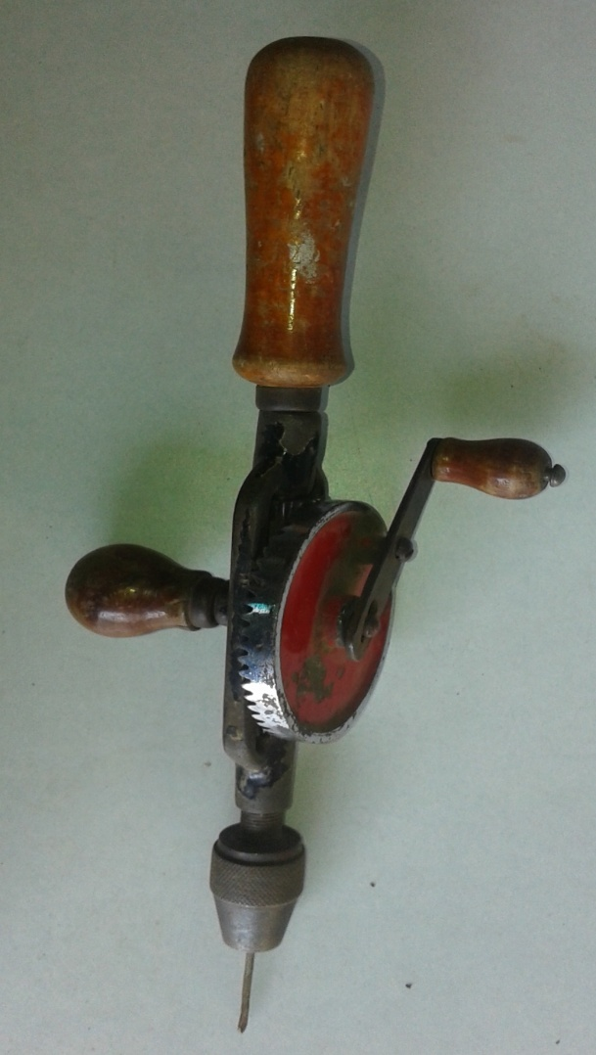
४. छिद्र पाडणारी हत्यारे (Boaring Tools)
अ. गिरमीट (जिलमेट)
ब. सामता कसणी
क. डोलमिट(rachate breace)
ड. छिद्र यंत्र(hand-drill)

Slide 10
५. ठोकणारी हत्यारे (Stroking Tools)
सुतारकामात हातोडी ही ठोकण्याचे हत्यार आहे.
निगा व काळजी:
पाचर नीट बसवलेली आहे कि नाही याची खात्री करावी.
फटके मारताना दांड्याचे टोक धरावे.
क्लॉ हातोडीने खिळे काढताना हातोडीच्या खाली पातळ फळी घालावी म्हणजे लाकूडकामाचा पृष्ठभाग खराब होणार नाही.
पटाशीवर ठोकताना मॅलेटचाच उपयोग करावा.

Slide 11
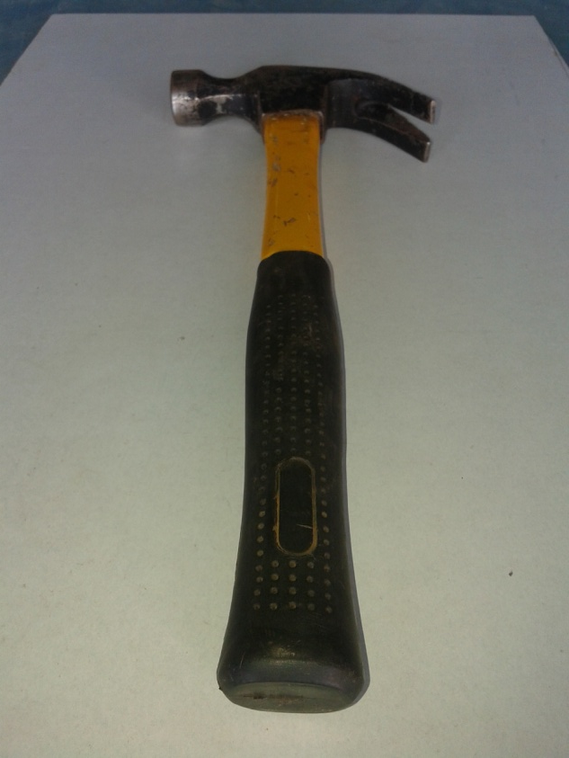
५. ठोकणारी हत्यारे (Stroking Tools)
अ. गोल माथ्याची हातोडी (Ballpin hammer)
ब. पंजा हातोडी (claw hammer)
क. मोगर (mallet)

Slide 12
धन्यवाद

